Slide 1
Avaliação (Prova)

Slide 2
Receber
Código Base: github
https://github.com/romulosilvestre/htmlfinal
Modelagem conceitual de dados
https://github.com/romulosilvestre/speedtest-db/blob/master/speedtest05/speedtest_conceitual_o5.brM3

Slide 3
Entregas
HTML de todas as telas que representem a regra de negócio do modelo conceitual.

Slide 4
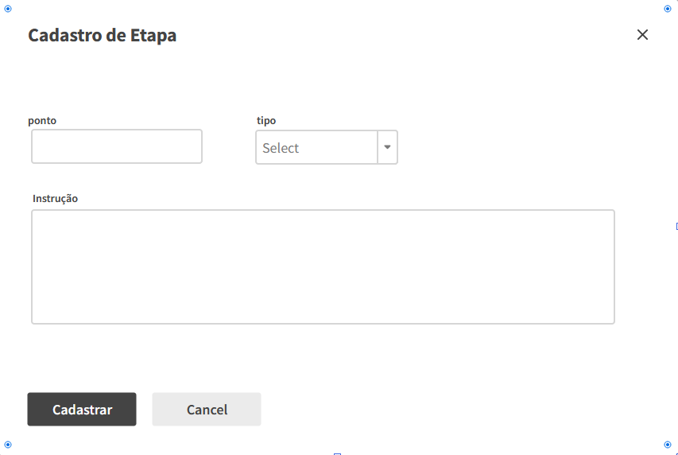

Slide 5
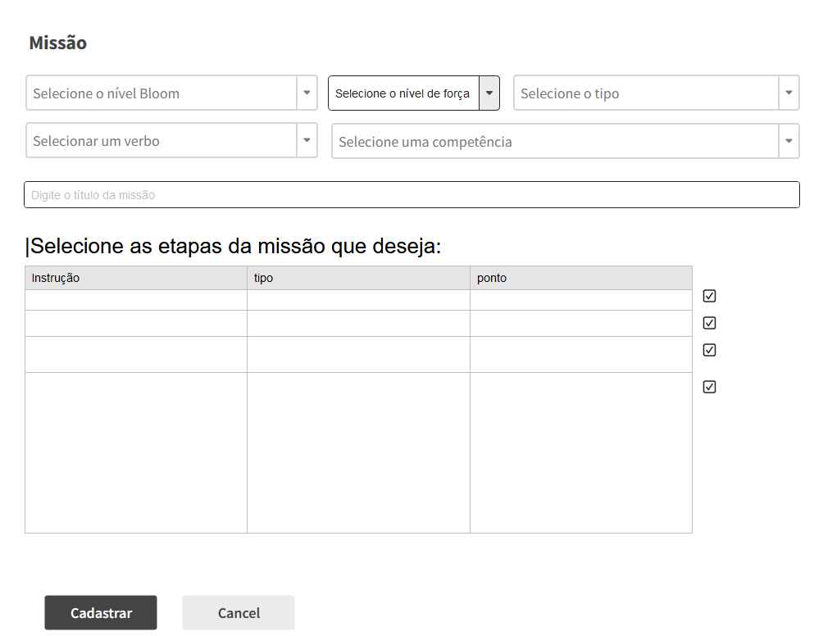

Slide 6
